Slide 1
Управление ФНС России по Ямало-Ненецкому автономному округу
Доклад руководителя Управления ФНС России по Ямало-Ненецкому автономному округу Я.П. Калюжиной
Актуальные вопросы администрирования имущественных налогов физических лиц. Роль имущественных налогов в формировании консолидированного бюджета Ямало-Ненецкого автономного округа
20.09.2019

Slide 2
Поступление имущественных налогов физических лиц в консолидированный бюджет Ямало-Ненецкого автономного округа
706,6 млн. руб.
652,1 млн. руб.
565,4 млн. руб.
начислено
поступило
Notes:
руб.

Slide 3
Собираемость имущественных налогов физических лиц на территории Ямало-Ненецкого автономного округа, в процентах
Notes:
руб.

Slide 4
Задолженность физических лиц по имущественным налогам и динамика ее изменения
Notes:
руб.

Slide 5
Сверка сведений с регистрирующими органами об объектах налогообложения (ГИБДД, Росреестр, Технадзор, ГИМС)
В органах ГИБДД уточнено 12570 сведений о ТС
В органах Росреестра уточнено 34290 сведений об ОН и ЗУ
В органах Технадзора уточнено 4010 сведений о ТС
В органах ГИМС уточнено 940 сведений о маломерных судах
1
2
Верификация сведений
АИС «Налог-3»
(направление запросов на уточнение сведений)
УФНС
ИФНС
АИС «Налог-3»
ГИБДД
Росреестр
Технадзор
ГИМС
3

Slide 6
Проактивный формат предоставления налоговых льгот физлицам
(ст.ст. 358, 396, 407 НК РФ в ред. ПФЗ № 607168-7)
– о пенсионерах
– о «предпенсионерах»
– об инвалидах
ПФР
– о хоз. постройках
не более 50 кв.м.
Росреестр
– о многодетных
Соцзащита или ОМСУ
– заявленные льготы
по другим налогам
ЗАЯВЛЕНИЕ
– о возврате ТС
ГИБДД

Slide 7
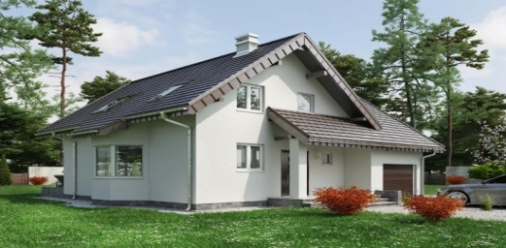
За 2018 год по автономному округу сформировано порядка 220 тыс. сводных налоговых уведомлений на уплату имущественных налогов
Администрирование имущественных налогов физических лиц
723,3 млн. рублей
Транспортный налог
Земельный налог
Налог на имущество ФЛ
- 68,1 тыс. ФЛ
- 93,9 тыс. транспортных средств
- 526,7 млн. руб. начислено
- 15,4 тыс. ФЛ
- 12,8 тыс. земельных участков
- 38,3 млн. руб. начислено
- 201 тыс. ФЛ, из них
- 161,9 тыс. объектов имущества
- 158,4 млн. руб. начислено
Задача налоговых органов обеспечить поступление в консолидированный бюджет
АО за 2018 год имущественных налогов ФЛ по сроку уплаты 02.12.2019 – не менее 85 %
448 млн. руб. 33 млн. руб. 135 млн. руб.

Slide 8
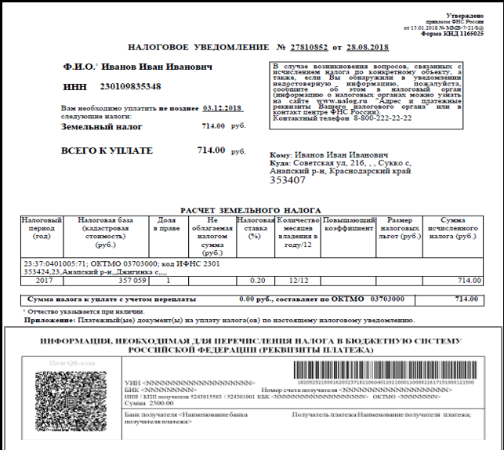
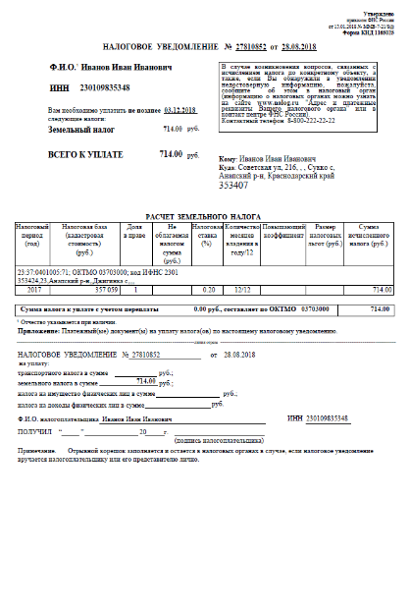
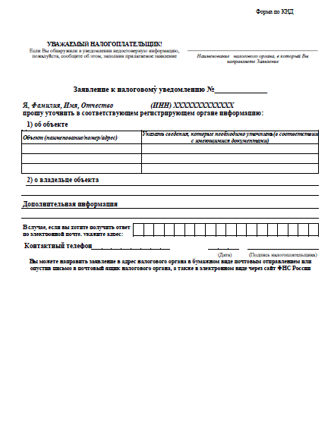
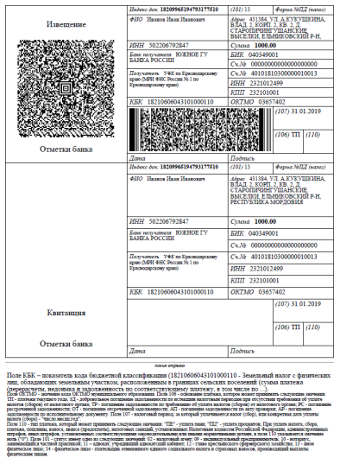
Новая форма налогового уведомления
БЫЛО
СТАЛО
(ФЗ от 27.12.2018 № 546-ФЗ,
приказ от 18.12.2018 № ММВ-7-21/814@)
Уведомление
Заявление
ПД
714,00
Реквизиты платежа

Slide 9
Произвести оплату имущественных налогов можно
через интернет или лично

Slide 10
Управление ФНС России по Ямало-Ненецкому автономному округу напоминает
Налогоплательщикам физическим лицам необходимо обеспечить получение налоговых уведомлений на уплату имущественных налогов за 2018 год в августе-сентябре текущего года
В случае выявления в налоговом уведомлении ошибок или несоответствий необходимо оперативно информировать об этом налоговые органы
Срок уплаты имущественных налогов за налоговый период 2018 года (транспортный, земельный и налог на имущество физических лиц) не позднее 02.12.2019

Slide 11
Спасибо за внимание!

